Slide 1
Implementación de firewall y monitoreo de red TCP/IP

Slide 2
Introducción
Un cortafuegos en el router R1 que utiliza Ubuntu e iptables.
Reglas de filtrado de paquetes para controlar el tráfico ICMP y TCP según instrucciones.
Reglas DNAT para redirigir el tráfico FTP y Telnet a direcciones IP específicas.
Se configuraron 3 routers (R1, R2, R3) basados en la topología modificada de la Actividad #2.

Slide 3
Ejecución de scripts en R1, R2, R3
Script R1 (cortafuegos):
Configura todas las interfaces.
Habilita el reenvío de IP.
Script R2:
Establece las direcciones IP de la interfaz.
Agrega rutas estáticas para llegar a LAN y servidores.
Script R3:
Configura la interfaz de enlace ascendente y las rutas a los servidores.
**O ESTA PARTE VUELVE AL REPOSITORIO DE GITHUB ANTERIOR: https://github.com/Hondanx/for_psd844 **

Slide 4
Configuración inicial del cortafuegos
1. Permitir localhost (bucle invertido) Esto garantiza que los servicios locales puedan comunicarse entre sí:
iptables -A INPUT -i lo -j ACCEPT
iptables -A OUTPUT -o lo -j ACCEPT
2. Permitir conexiones existentes (con estado) Mantiene el flujo de respuestas para las conexiones salientes permitidas:
iptables -A INPUT -m conntrack --ctstate ESTABLISHED,RELATED -j ACCEPT
iptables -A FORWARD -m conntrack --ctstate ESTABLISHED,RELATED -j ACCEPT
3. Establezca la política predeterminada en DROP Esto bloquea todo a menos que se permita explícitamente:
iptables -P INPUT DROP
iptables -P FORWARD DROP
iptables -P SALIDA ACEPTAR

Slide 5
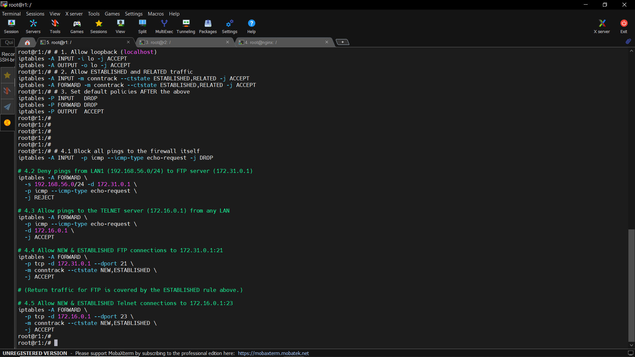

Slide 6
Bloqueo de pings (filtrado ICMP)
4.1 Bloquear pings al propio cortafuegos Evita ataques o escaneos en el router:
iptables -A INPUT -p icmp --icmp-type echo-request -j DROP
4.2 Bloquear pings de LAN al servidor FTP (172.31.0.1) Esto evita que los usuarios de 192.168.56.0/24 hagan ping al servidor FTP:
iptables -A FORWARD -s 192.168.56.0/24 -d 172.31.0.1 -p icmp --icmp-type echo-request -j REJECT
4.3 Permitir pings al servidor Telnet (172.16.0.1) Solo permite diagnósticos a través de ping para Telnet:
iptables -A FORWARD -d 172.16.0.1 -p icmp --icmp-type echo-request -j ACCEPT

Slide 7
Permitir servicios FTP y Telnet
4.4 Permitir FTP desde LAN a 172.31.0.1:21 Permite sesiones FTP nuevas y en curso:
iptables -A FORWARD -p tcp -d 172.31.0.1 --dport 21 -m conntrack --ctstate NEW,ESTABLISHED -j ACCEPT
4.5 Permitir Telnet a 172.16.0.1:23 Igual que el anterior, para Telnet:
iptables -A FORWARD -p tcp -d 172.16.0.1 --dport 23 -m conntrack --ctstate NEW,ESTABLISHED -j ACCEPT
Por qué funciona: Se permite el tráfico de retorno porque ya habilitamos las conexiones ESTABLECIDAS en el paso 2.

Slide 9
NAT con reenvío de puertos
Ha utilizado PREROUTING para redirigir el tráfico LAN a servidores reales.
Control FTP (puerto 21)
iptables -t nat -A PREROUTING -s 192.168.56.0/24 -p tcp --dport 21 -j DNAT --to-destination 172.31.0.1:21
Datos FTP (puerto 20)
iptables -t nat -A PREROUTING -s 192.168.56.0/24 -p tcp --dport 20 -j DNAT --to-destination 172.31.0.1:20
Telnet (puerto 23)
iptables -t nat -A PREROUTING -p tcp --dport 23 -j DNAT --to-destination 172.16.0.1:23
Propósito:
Los usuarios de LAN se conectan a una IP pública o a una puerta de enlace, pero el tráfico se redirige a las IP internas.
Los usuarios no necesitan conocer las direcciones IP internas reales: redireccionamiento sin problemas.

Slide 10
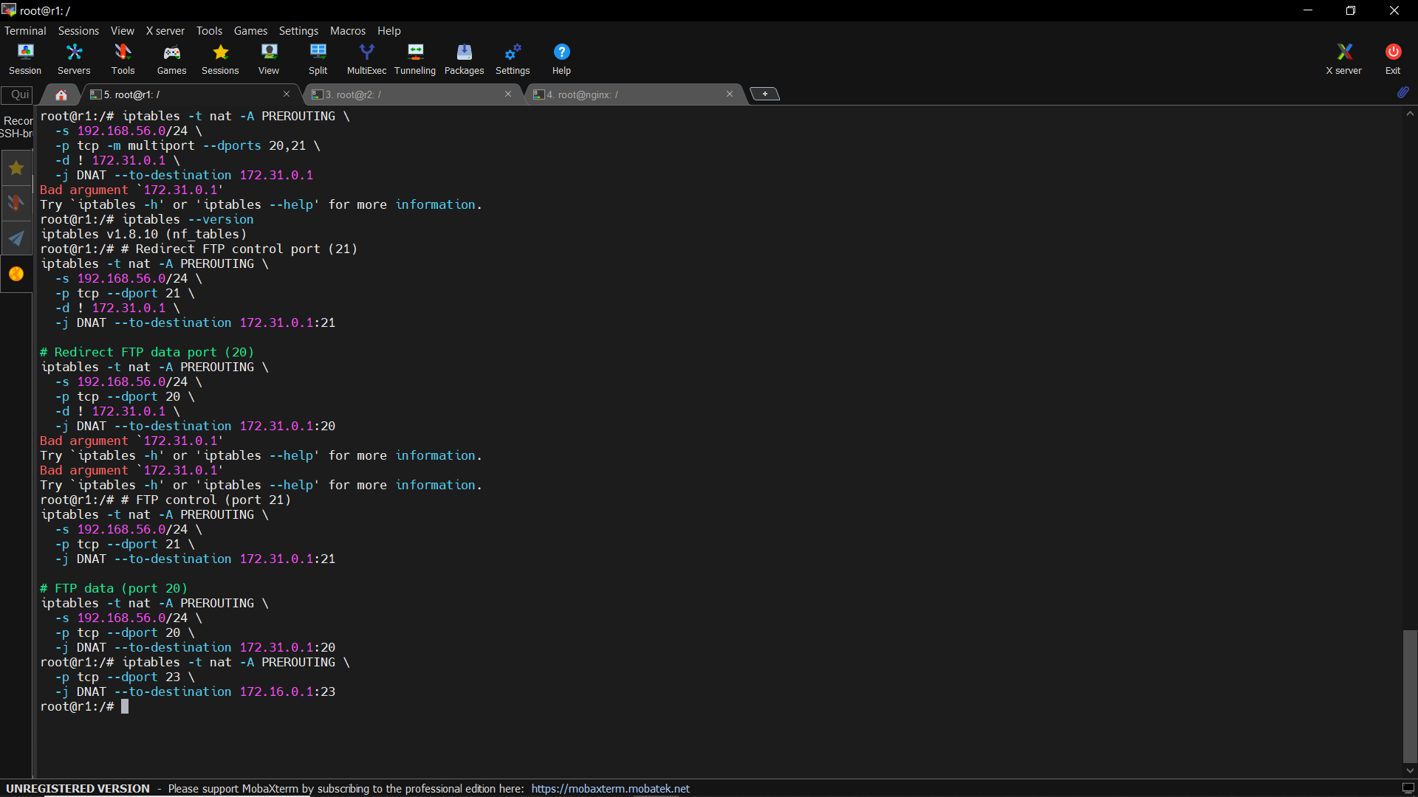

Slide 11
Verificación con iptables -L -v -n
Ha enumerado las reglas con contadores de paquetes/bytes:
iptables -L -v -n
Lo que funcionó:
SSH (puerto 22) está abierto con muchos paquetes
Las reglas FTP y Telnet muestran los paquetes aceptados
El ping de la LAN al servidor FTP está bloqueado (confirmado por el contador REJECTION)
ICMP a Telnet permitido (coincidencia de paquetes observada)

Slide 12
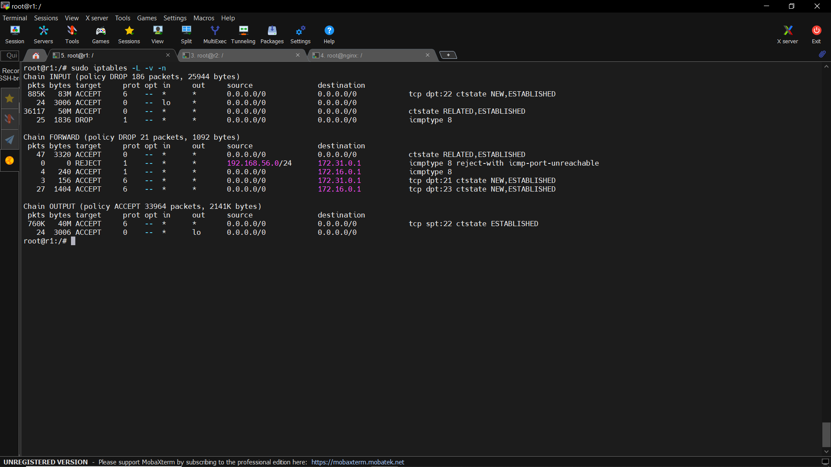

Slide 13
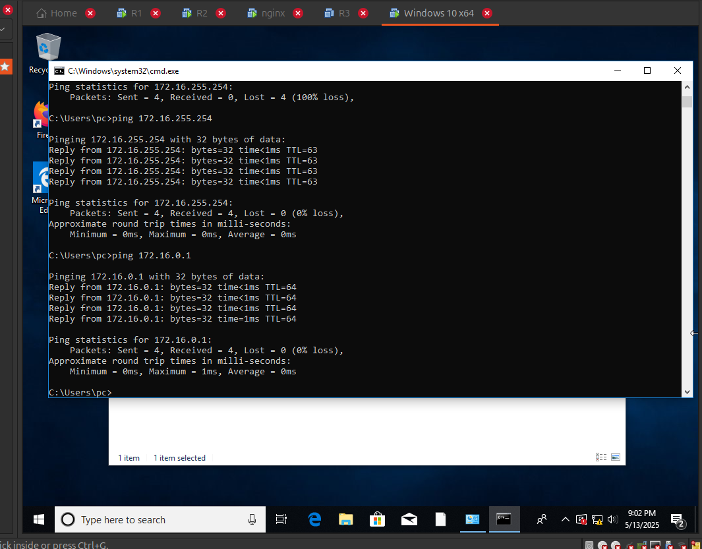
Prueba de ping antes de las reglas de firewall

Slide 14
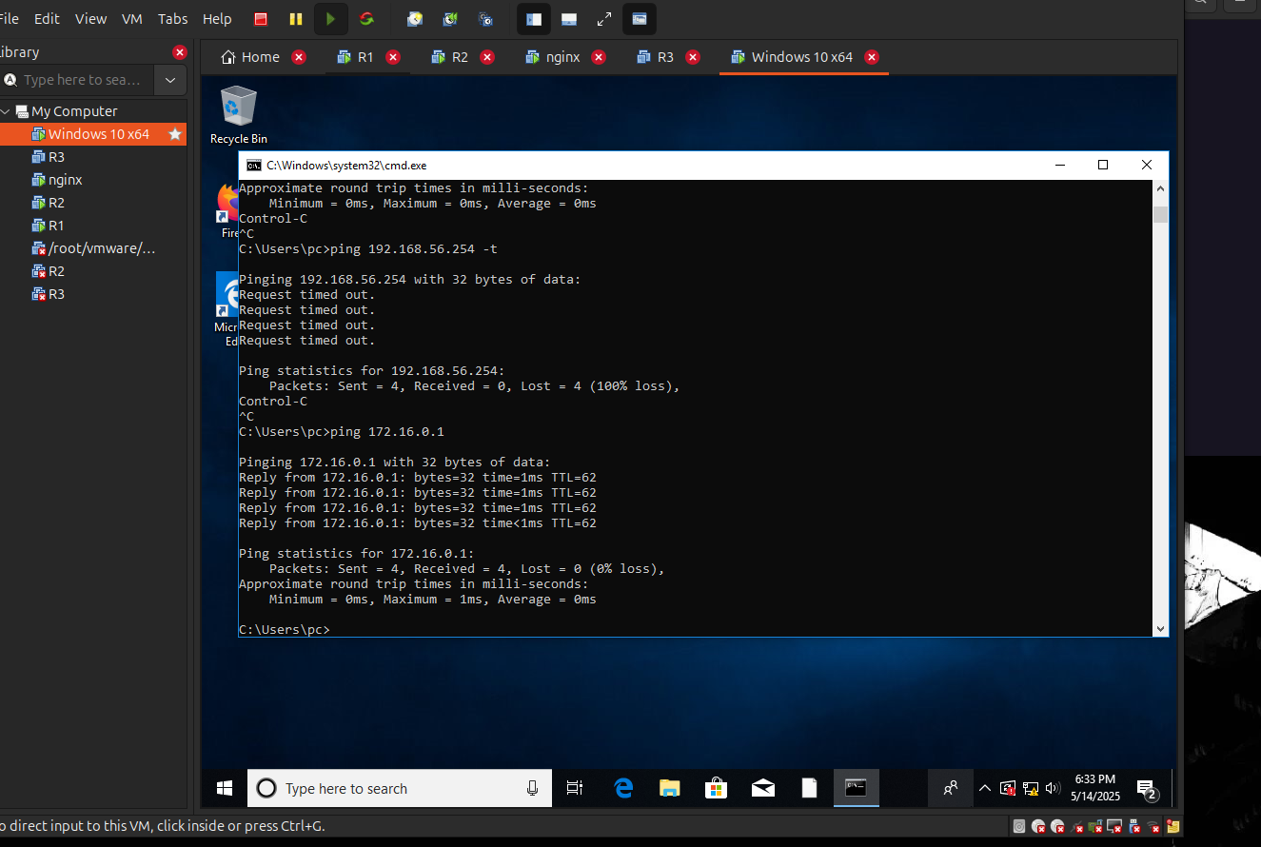
Prueba de ping después de las reglas de firewall

Slide 15
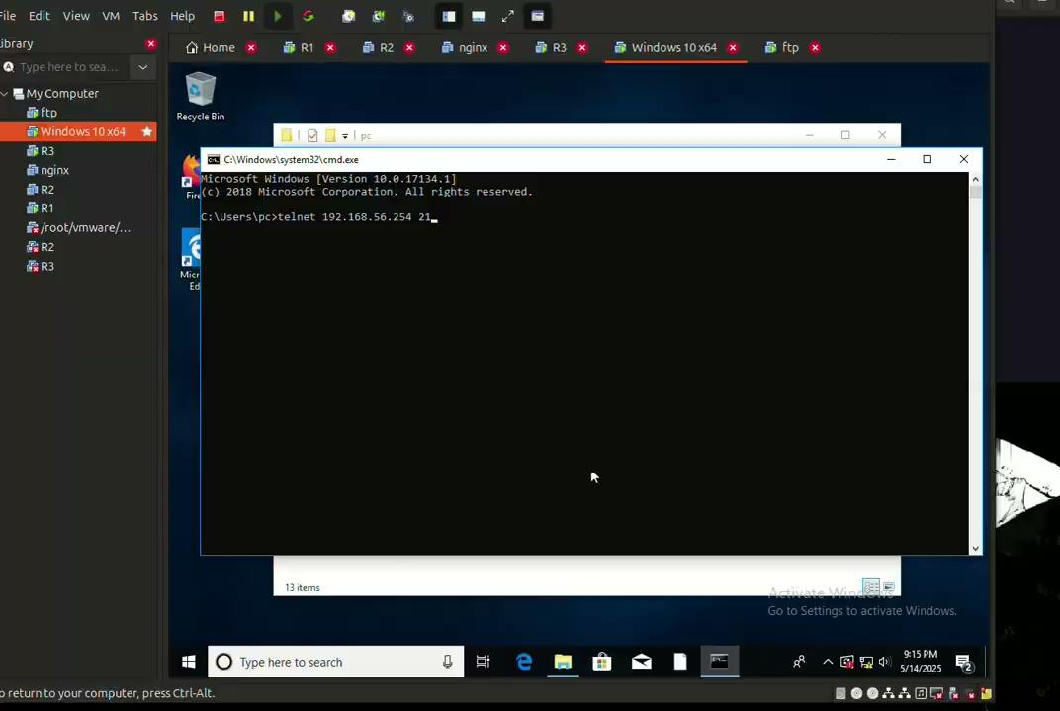
Prueba FTP NAT (con grabación de pantalla)

Slide 16
Gracias.

Slide 17
NAT con reenvío de puertos

